Slide 1
Администрация города Томска
Департамент образования
МУНИЦИПАЛЬНОЕ АВТОНОМНОЕ ДОШКОЛЬНОЕ ОБРАЗОВАТЕЛЬНОЕ
УЧРЕЖДЕНИЕ ДЕТСКИЙ САД № 39 г. ТОМСК
634021, город Томск, ул. Алтайская 128, телефон 45-06-40
Лексическая тема
«Зима»
Учитель –логопед:
Савинцева Алёна Сергеевна

Slide 2
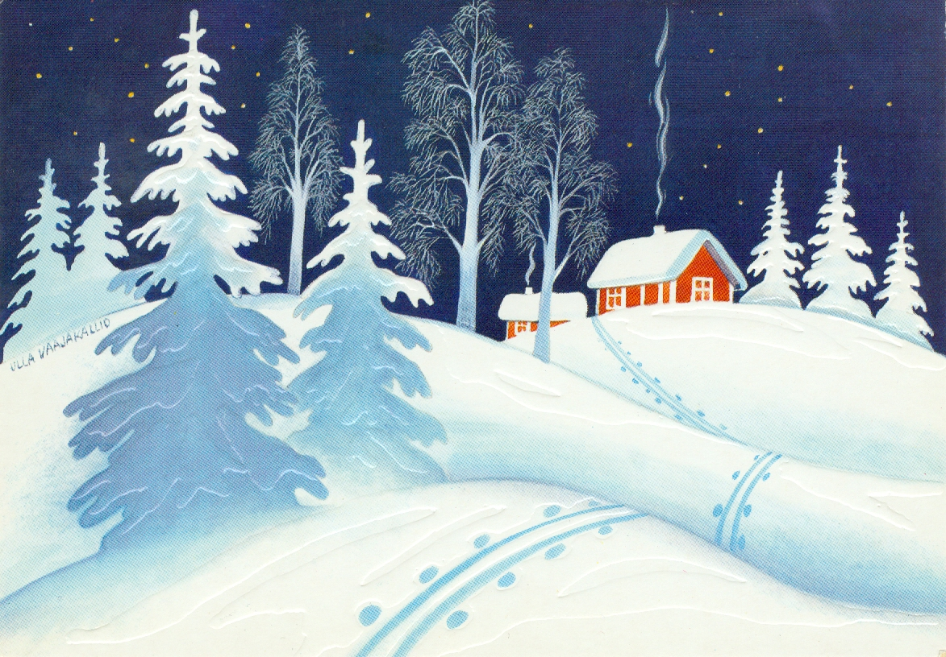
Снег пушистый стелется,
Улица бела.
И метет метелица.
К нам пришла……

Slide 3

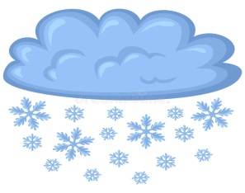

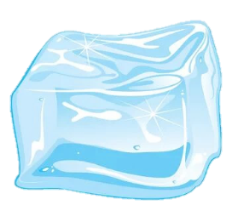

Приметы зимы
Падает …
Дует холодный…
Земля, дома и деревья покрыты…
Реки, озера замерзли и покрыты…
Люди одеты в зимнюю …

Slide 4





Один-много
(снежинка, снежок)

Slide 5

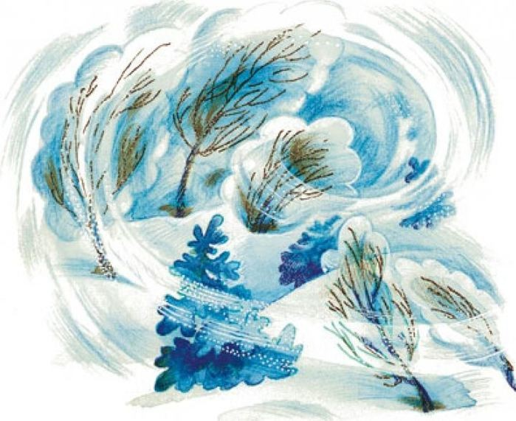
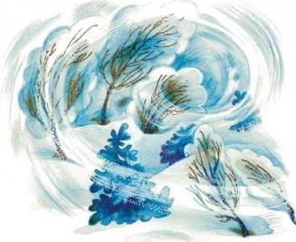
Один-много
(сугроб, метель)

Slide 6
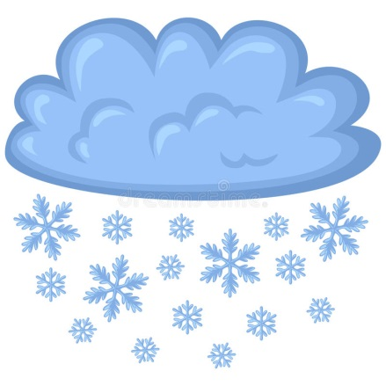

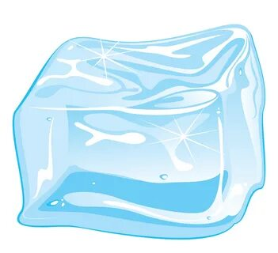
Один-много
(снегопад, лед)

Slide 7

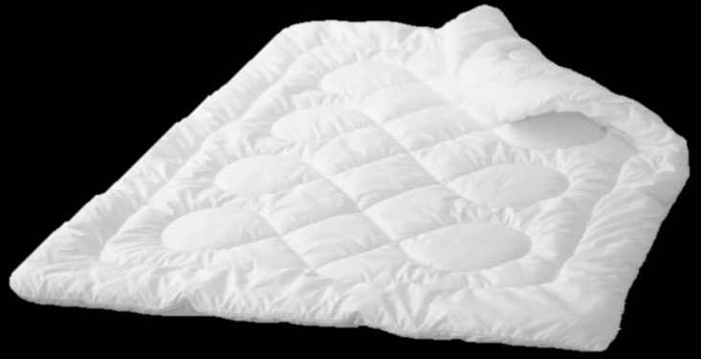
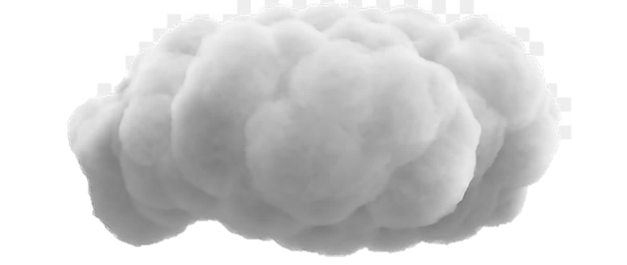
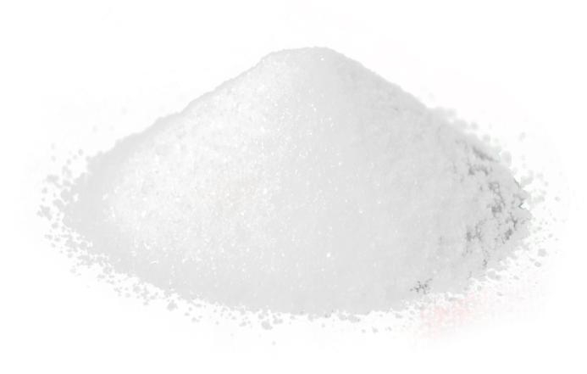
На что похож снег?
(вата, сахар, одеяло)

Slide 8
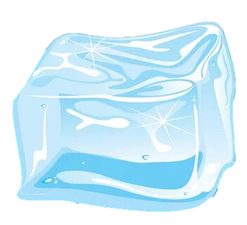
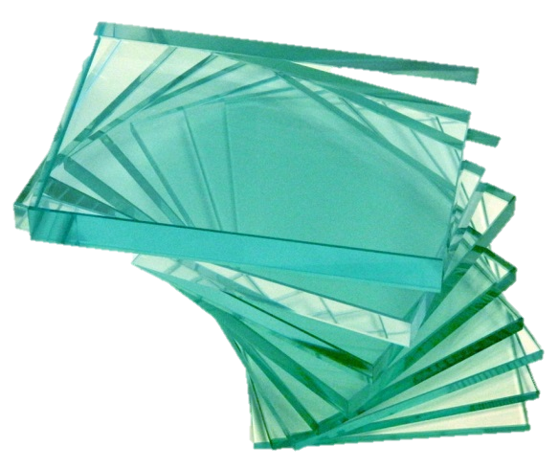

На что похож лед?
(стекло, зеркало)

Slide 9
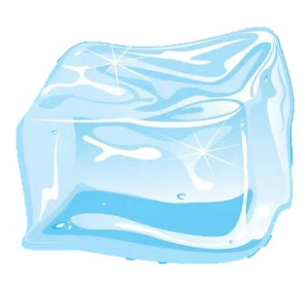
Посчитай (нажимаем 5 раз)
(снежок, льдинка).

Slide 10
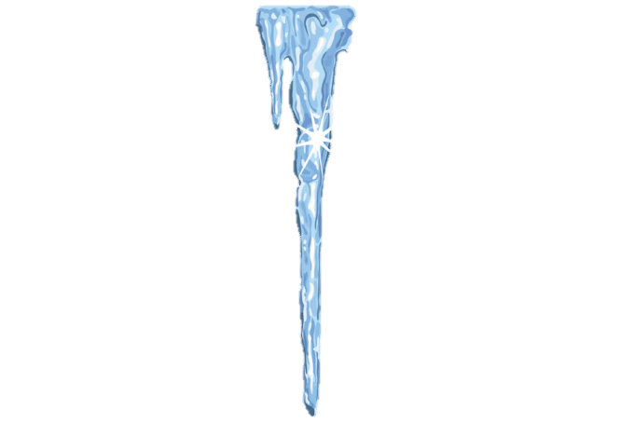
Посчитай (нажимаем 5 раз)
(снежинка, сосулька).

Slide 11

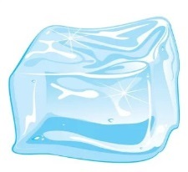
Назови ласково
(снег, лед (ледок))

Slide 12


Назови ласково
(ветер, зима)

Slide 13


Определи количество слогов
2 слога
СНЕ
ЖОК

Slide 14
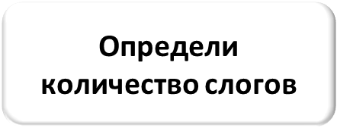
1 слог
ЛЕД

Slide 15
Определи количество слогов
2 слога
ВЕ
ТЕР

Slide 16
Определи количество слогов
2 слога
СУ
ГРОБ

Slide 17
Определи количество слогов
3 слога
СНЕ
ЖИН
КА

Slide 18
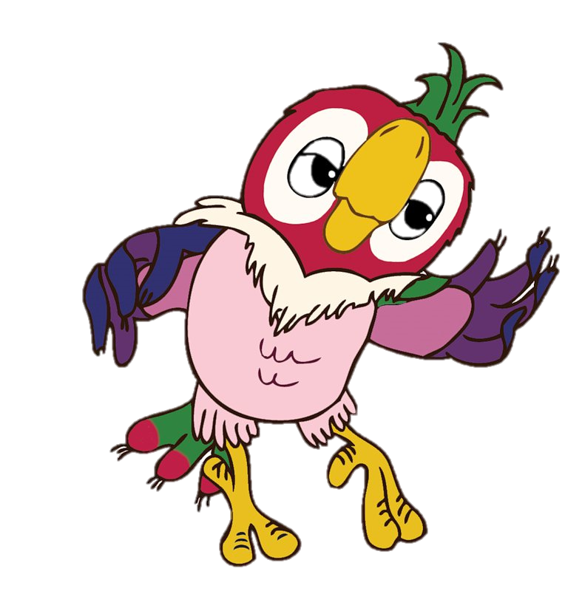




Жадина

Slide 19
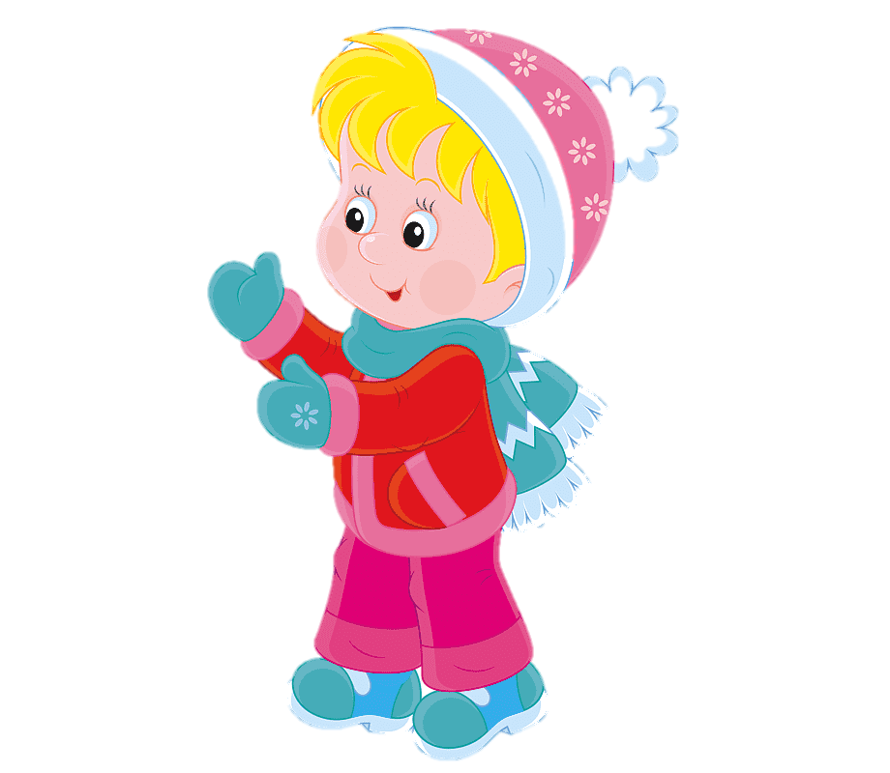

Картинки-великаны
(нажми на картинку)

Slide 20
Картинки-великаны
(нажми на картинку)

Slide 21
Картинки-великаны
(нажми на картинку)
Картинки-великаны
(нажми на картинку)

Slide 22
Нажми на КАРТИНКУ, чтобы оно стало большим
Картинки-великаны
(нажми на картинку)

Slide 23
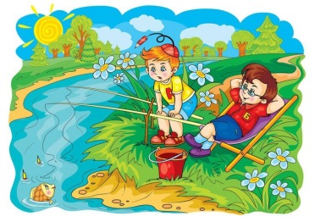

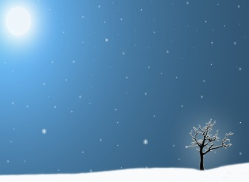
СКАЖИ НАОБОРОТ.
Летом дни жаркие, а зимой…
Летом небо светлое, а зимой…
Летом день длинный, а зимой…

Slide 24
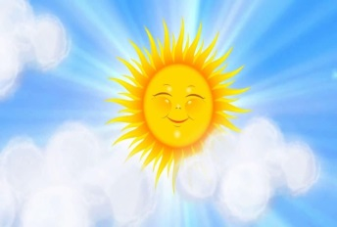
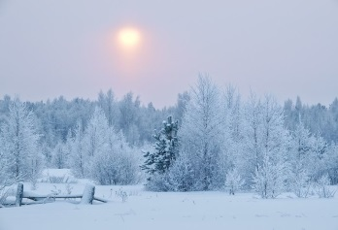
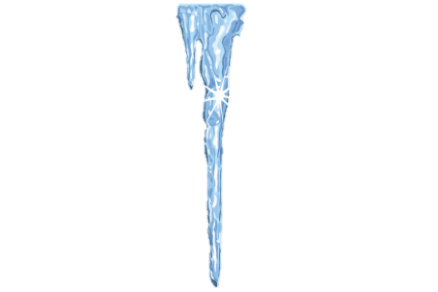
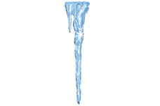
СКАЖИ НАОБОРОТ.
Летом солнце яркое, а зимой…
Снег мягкий, а лед…
Одна сосулька длинная, а другая…

Slide 25
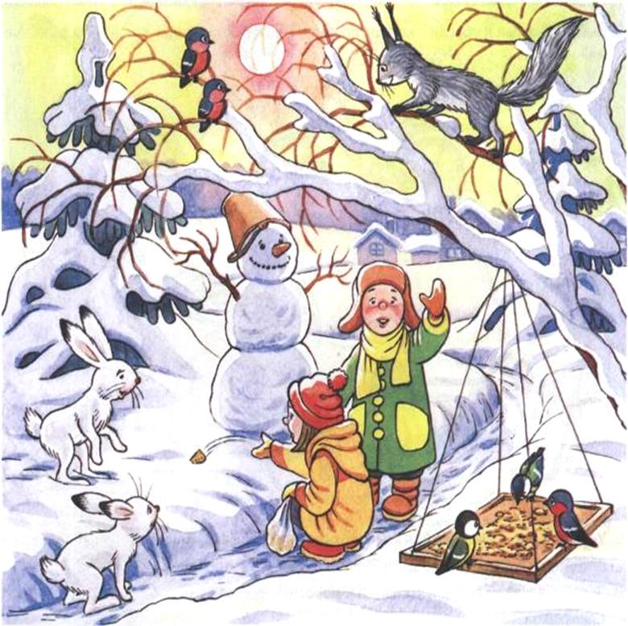
Рассмотри картинку. Составь рассказ о том, какие изменения произошли в природе зимой.

